Slide 1

ĐỀ TÀI : Ràng buộc toàn vẹn trên 1 quan hệ cơ sở - Khái niệm RBTV - Các đặc trưng của RBTV - Biểu diễn RBTV trên 1 quan hệ cơ sở
GIẢNG VIÊN : Trần Như Ý
THÀNH VIÊN :
Trần Phạm Đức Huy – 2001180380 (Nhóm trưởng)
Hồ Nguyễn Minh Trung - 2001181385

Slide 2
Giới thiệu đề tài

Slide 3
01
02
03
05
KHÁI NIỆM RÀNG BUỘC TOÀN VẸN
CÁC ĐẶC TRƯNG CỦA RÀNG BUỘC TOÀN VẸN
NỘI DUNG VÀ BỐI CẢNH
04
MÔ TẢ BẢNG TẦM ẢNH HƯỞNG
DEMO

Slide 4
01
KHÁI NIỆM

Slide 5
KHÁI NIỆM RÀNG BUỘC TOÀN VẸN
Khái niệm: Là các quy tắc, điều kiện được thiết lập trên cơ sở dữ liệu nhằm đảm bảo tính đúng đắn của cơ sở dữ liệu trong quá trình tương tác của người sử dụng.
Những thao tác cập của người dùng có thể làm thay đổi dữ liệu trong CSDL:
Thêm dữ liệu
Xoá dữ liệu
Sửa dữ liệu

Slide 6
PHÂN LOẠI RÀNG BUỘC TOÀN VẸN
RBTV có trên một quan hệ
Liên bộ
Miền giá trị
Liên thuộc tính
RBTV có trên nhiều quan hệ
Tham chiếu
Liên bộ – liên quan hệ
Liên thuộc tính – liên quan hệ
Tổng hợp

Slide 7
Các ràng buộc phổ biến
NOT NULL: Đảm bảo giá trị của cột không được nhận giá trị NULL
DEFAULT : Cung cấp một giá trị mặc định khi dữ liệu của một cột NULL.
UNIQUE : Đảm bảo rằng dữ liệu của cột là duy nhất
PRIMARY Key : Dùng để thiết lập khóa chính trên bảng, giá trị của cột làm khóa chính phải là duy nhất
FOREIGN Key : Dùng để thiết lập khóa ngoại trên bảng, tham chiếu đến bảng khác thông qua giá trị của cột được liên kết.
CHECK: Đảm bảo tất cả các giá trị trong một cột thỏa mãn một số điều kiện
INDEX: Dùng để tạo và lấy csdl một cách nhanh chóng

Slide 8
Ví dụ trong cơ sở dữ liệu quản lí trường học
Thì chúng ta có những ràng buộc toàn vên như sau
R₁ : Mỗi lớp học phải có một mã số duy nhất để phân biệt với mọi lớp học khác trong trường.
R₂ : Mỗi lớp học phải thuộc một KHOA của trường.
R₃ : Mỗi học viên có một mã số riêng biệt, không trùng với bất cứ học viên nào khác.
R₄ : Mỗi học viên phải đăng ký vào một lớp của trường.
R₅ : Mỗi học viên được thi tối đa 3 lần cho mỗi môn học.
R₆ : Tổng số học viên của một lớp phải lớn hơn hoặc bằng số lượng đếm được của lớp tại một thời điểm.

Slide 9
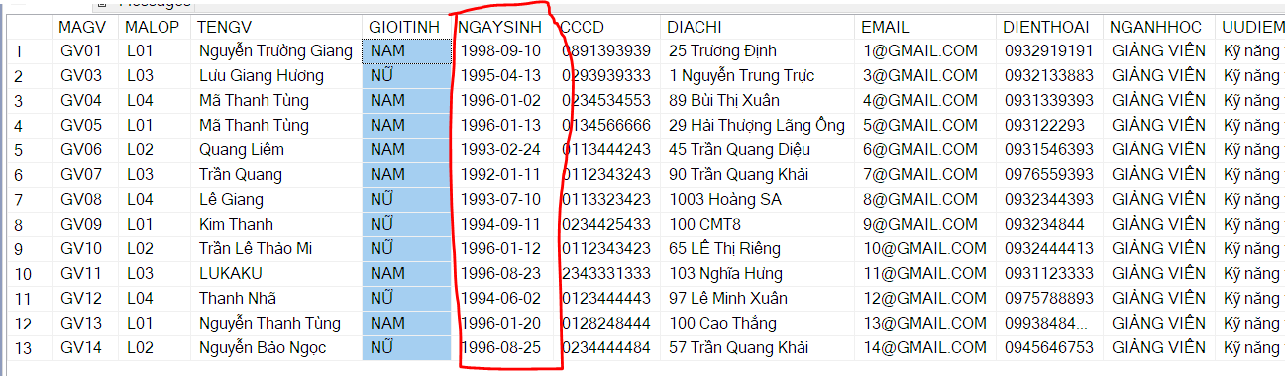
Ví dụ ràng buộc toàn vẹn
+Qui định : Giới tính của giảng viên chỉ thuộc 1 trong 2 giá trị <Nam> và <Nữ> -> là một ràng buộc toàn vẹn
+Qui định : Tuổi của giảng viên phải lớn hơn 18t -> là một ràng buộc toàn vẹn liên quan đến ngày sinh

Slide 10
02&3
CÁC ĐẶC TRƯNG CỦA RÀNG BUỘC TOÀN VẸN BẢNG TẦM ẢNH HƯỞNG

Slide 11
CÁC ĐẶC TRƯNG CỦA RÀNG BUỘC TOÀN VẸN
1. Bối cảnh của RBTV
3. Bảng tầm ảnh hưởng
+Là những quan hệ có khả năng bị vi phạm khi thực hiện các phép cập nhật , xóa
+Xác định thao tác cập nhật cần phải kiểm tra RBTV khi được thực hiện trên bối cảnh
2. Nội dung của RBTV được phát biểu bằng 2 loại ngôn ngữ
+Ngôn ngữ tự nhiên
+Ngôn ngữ hình thức

Slide 12
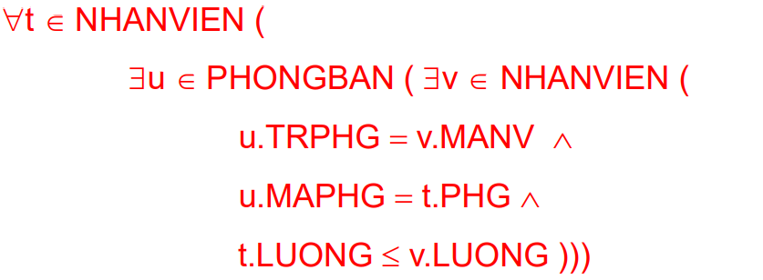
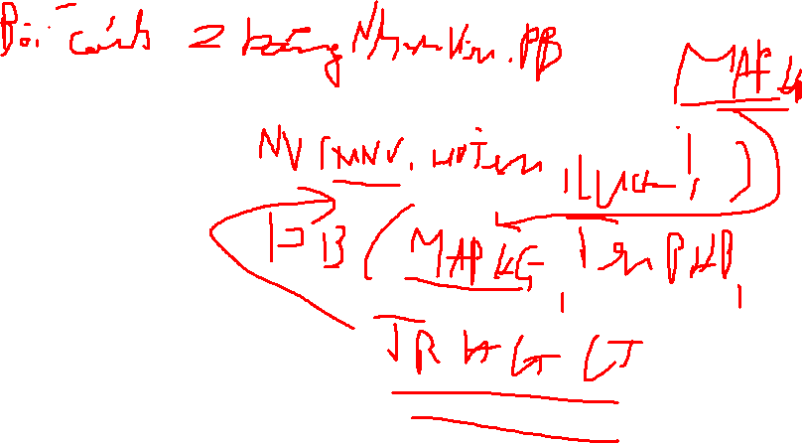
Ví dụ nội dung của RBTV
+Ngôn ngữ tự nhiên :
Mức lương của một người nhân viên không được vượt quá trưởng phòng
+ Ngôn ngữ hình thức

Slide 13
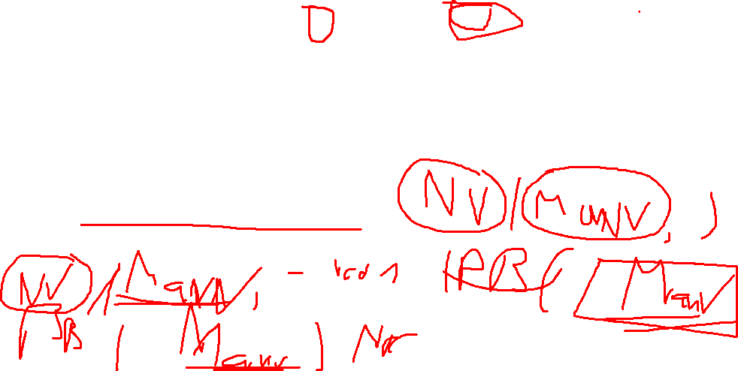
Ví dụ bảng tầm ảnh hưởng
Tên_RB | Thêm | Xóa | Sửa
Quan hệ 1 | + | - | +
Quan hệ 2 | - | + | +
Quan hệ n … | - | + | -
(+) Vi phạm ràng buộc toàn vẹn
(-) Không vi phạm ràng buộc toàn vẹn

Slide 14
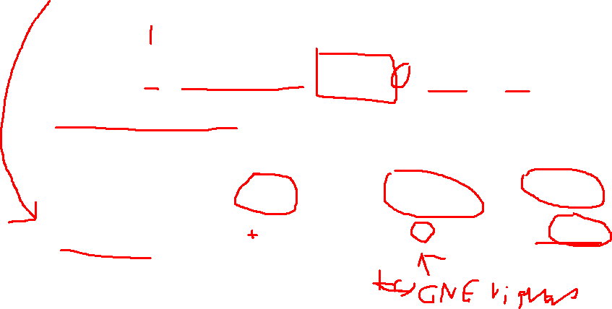
Ví dụ
-Giới tính của nhân viên là ‘Nam’ hoặc ‘Nữ’
+Bối cảnh NHANVIEN
+Biểu diễn
+Bảng tầm ảnh hưởng
R1 | Thêm | Xóa | Sửa
NHANVIEN | + | - | +(PHAI)

Slide 15

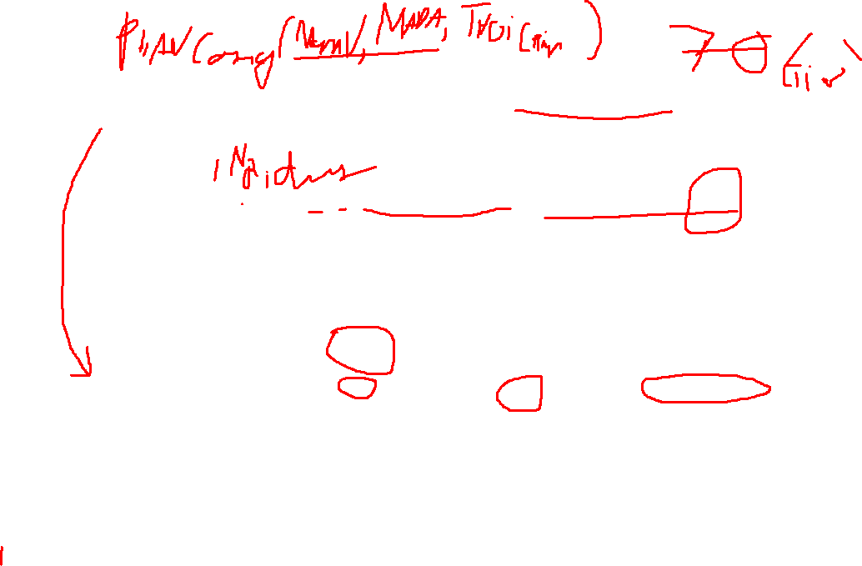
Ví dụ
-Thời gian tham gia đề án của nhân viên không quá 60 giờ ’
+Bối cảnh PHANCONG
+Biểu diễn
+Bảng tầm ảnh hưởng
R3 | Thêm | Xóa | Sửa
PHANCONG | + | - | +(THOIGIAN)

Slide 16
DEMO ỨNG DỤNG

Slide 17


